Slide 1
循环神经网络
《神经网络与深度学习》
https://nndl.github.io/

Slide 2
前馈网络的一些不足
连接存在层与层之间，每层的节点之间是无连接的。（无循环）
输入和输出的维数都是固定的，不能任意改变。无法处理变长的序列数据。
假设每次输入都是独立的，也就是说每次网络的输出只依赖于当前的输入。
如何用FNN去模拟一个有限状态自动机？

Slide 3
循环神经网络
循环神经网络
循环神经网络通过使用带自反馈的神经元，能够处理任意长度的序列。
循环神经网络比前馈神经网络更加符合生物神经网络的结构。
循环神经网络已经被广泛应用在语音识别、语言模型以及自然语言生成等任务上。

Slide 4
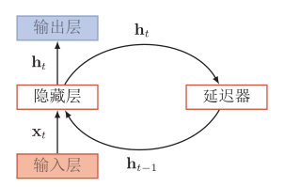

循环神经网络

Slide 5

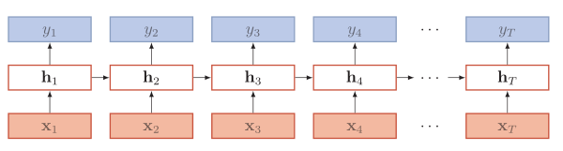
简单循环网络
状态更新：
RNN是图灵完全等价的 (Siegelmann and Sontag, 1995)
FNN：模拟任何函数
RNN：模拟任何程序（计算过程）。

Slide 6
循环神经网络
作用
输入-输出映射（机器学习）
存储

Slide 7
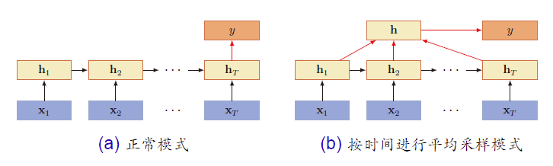
应用到机器学习
序列到类别

Slide 8
序列到类别
输入：序列
输出：类别
Sentiment Analysis
超正面
正面
带着愉悦的心情看了这部电影
这部电影太糟了
这部电影很棒
中性
负面
Positive (正面)
Negative (负面)
Positive (正面)
超负面
……
我
觉
得
……
太
好
了

Slide 9
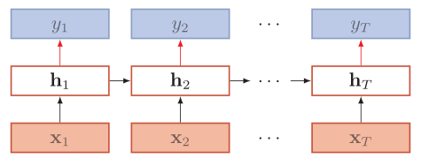
应用到机器学习
同步的序列到序列模式

Slide 10

同步的序列到序列模式
Connectionist Temporal Classification (CTC) [Alex Graves, ICML’06][Alex Graves, ICML’14][Haşim Sak, Interspeech’15][Jie Li, Interspeech’15][Andrew Senior, ASRU’15]
“好棒”
语音识别
“好棒棒”
好
φ
φ
棒
φ
φ
φ
φ
好
φ
φ
棒
φ
棒
φ
φ
Notes:
English is successful, ASRU’15 better than HMM + N-gram
Add an extra symbol “φ” representing “null”

Slide 11
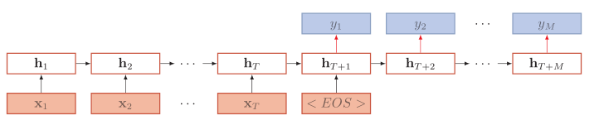
应用到机器学习
异步的序列到序列模式

Slide 12
异步的序列到序列模式
机器翻译
机
器
学
习
。
machine
learning
Notes:
中翻英 英翻中 沒有哪一個一定比較長或比較短

Slide 13


参数学习
机器学习
给定一个训练样本(x,y)，
其中x = (x₁ ,… ,x_{T} )为长度是T 的输入序列，
y = (y₁ ,… ,y_{T} )是长度为T 的标签序列。
时刻t的瞬时损失函数为
总损失函数

Slide 14
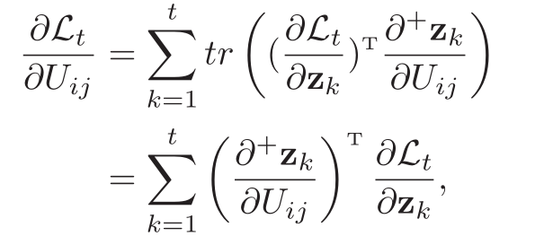
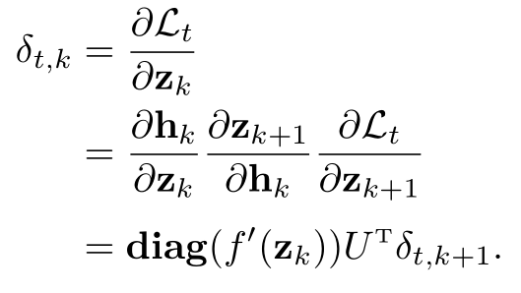
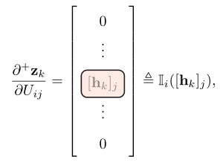
梯度
链式法则
δ_{t,k}为第t时刻的损失对第k步隐藏神经元的净输入z_{k}的导数

Slide 15
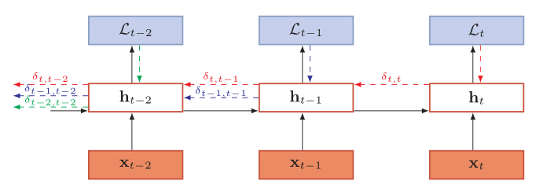
梯度
随时间反向传播算法

Slide 16
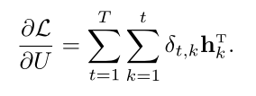


梯度消失/爆炸
梯度
其中
$$λ$$
由于梯度爆炸或消失问题，实际上只能学习到短周期的依赖关系。这就是所谓的长期依赖问题。

Slide 17
长期依赖问题
循环神经网络在时间维度上非常深！
梯度消失或梯度爆炸
如何改进？
梯度爆炸问题
权重衰减
梯度截断
梯度消失问题
改进模型

Slide 18


长期依赖问题
改进方法
循环边改为线性依赖关系
增加非线性

Slide 19
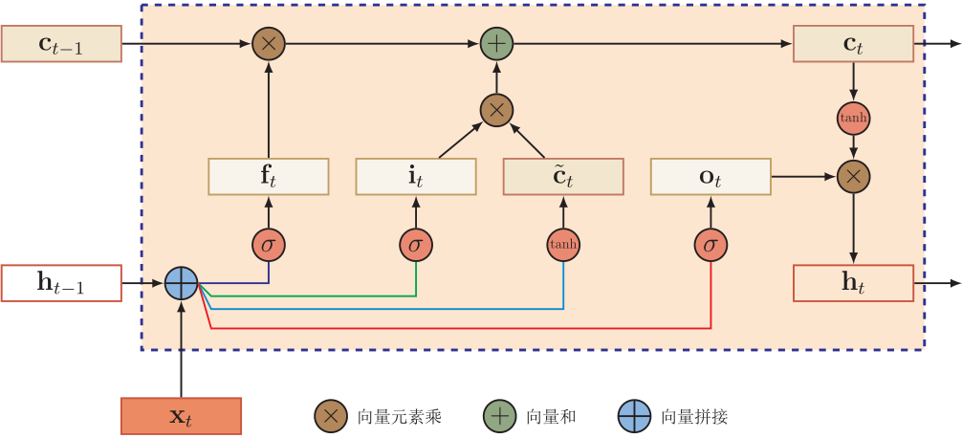
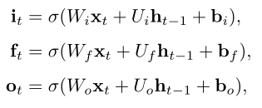


长短时记忆神经网络：LSTM

Slide 20


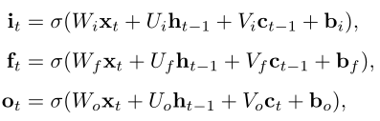
LSTM的各种变体
没有遗忘门
耦合输入门和遗忘门
peephole连接

Slide 21
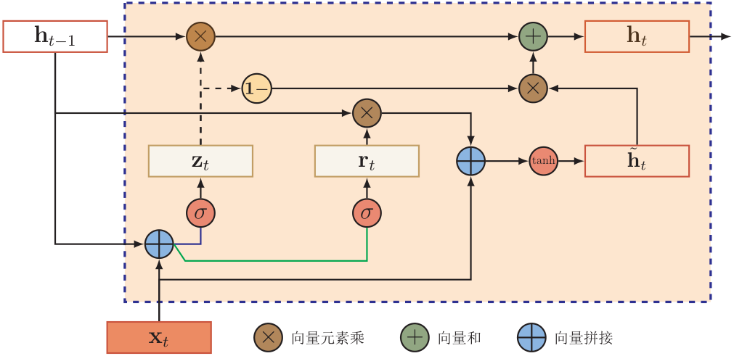
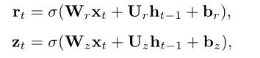
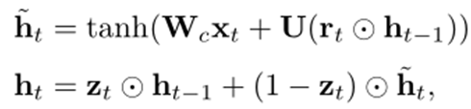
GRU
重置门
更新门

Slide 22
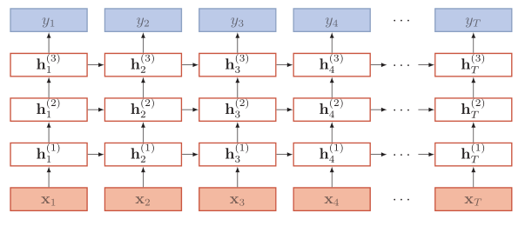
堆叠循环神经网络

Slide 23
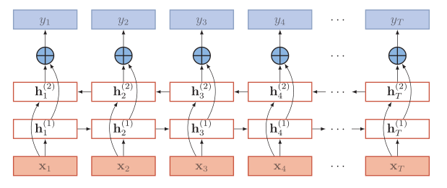
双向循环神经网络

Slide 24
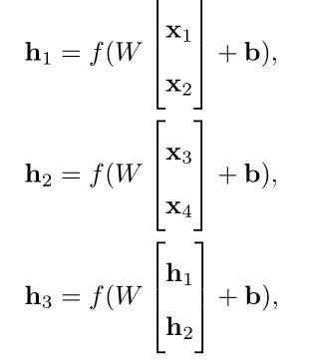
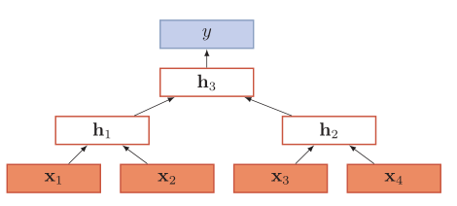
递归神经网络
递归神经网络实在一个有向图无循环图上共享一个组合函数
Recursive Neural Network

Slide 25
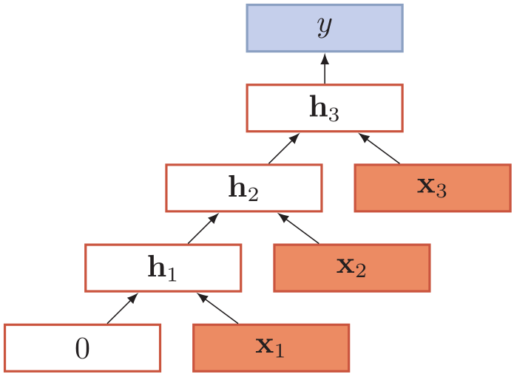

递归神经网络
退化为循环神经网络

Slide 26
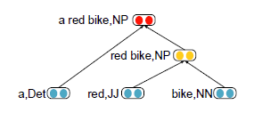
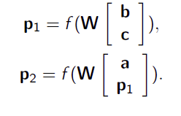
递归神经网络
给定一个语法树，
p₂ → ap₁,
p₁ → bc.

Slide 27
循环网络应用

Slide 28
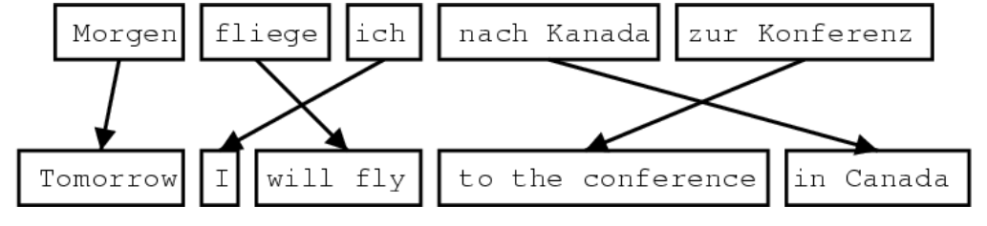

传统统计机器翻译
源语言：f
目标语言：e
模型：$\hat{e}={argmax}_{e} p(e|f) = {argmax}_{e} p(f|e)p(e)$
p(f|e): 翻译模型
p(e) : 语言模型

Slide 29
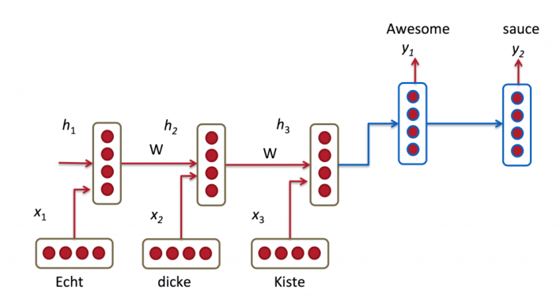
基于序列到序列的机器翻译
一个RNN用来编码
另一个RNN用来解码

Slide 30
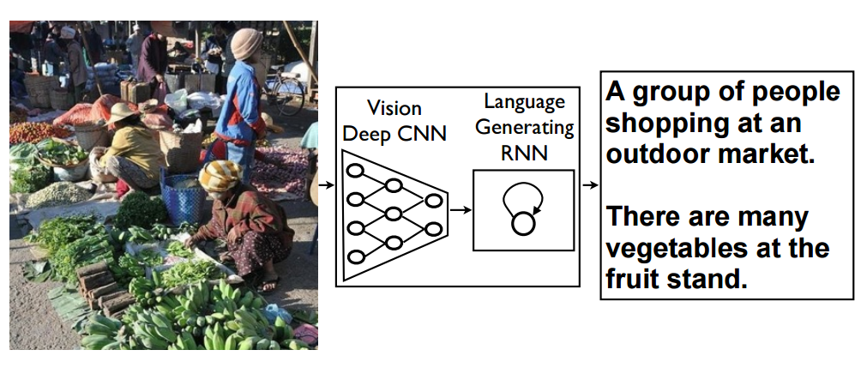
看图说话

Slide 31
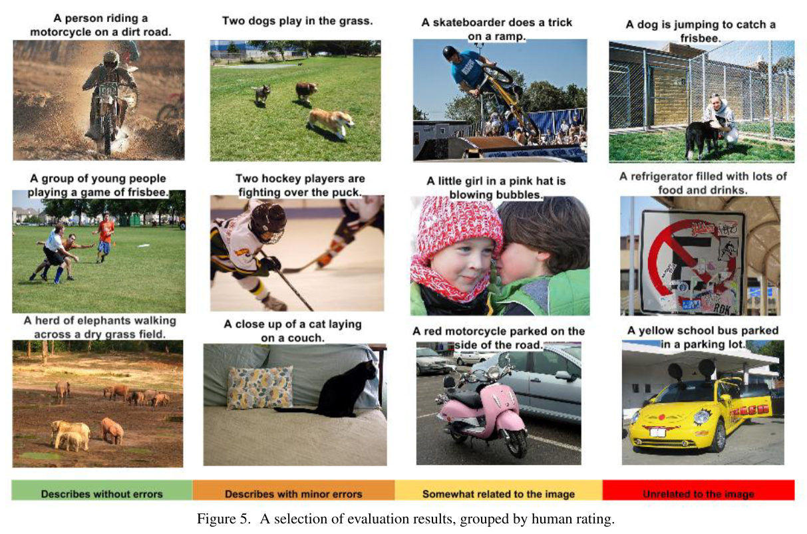
看图说话

Slide 32
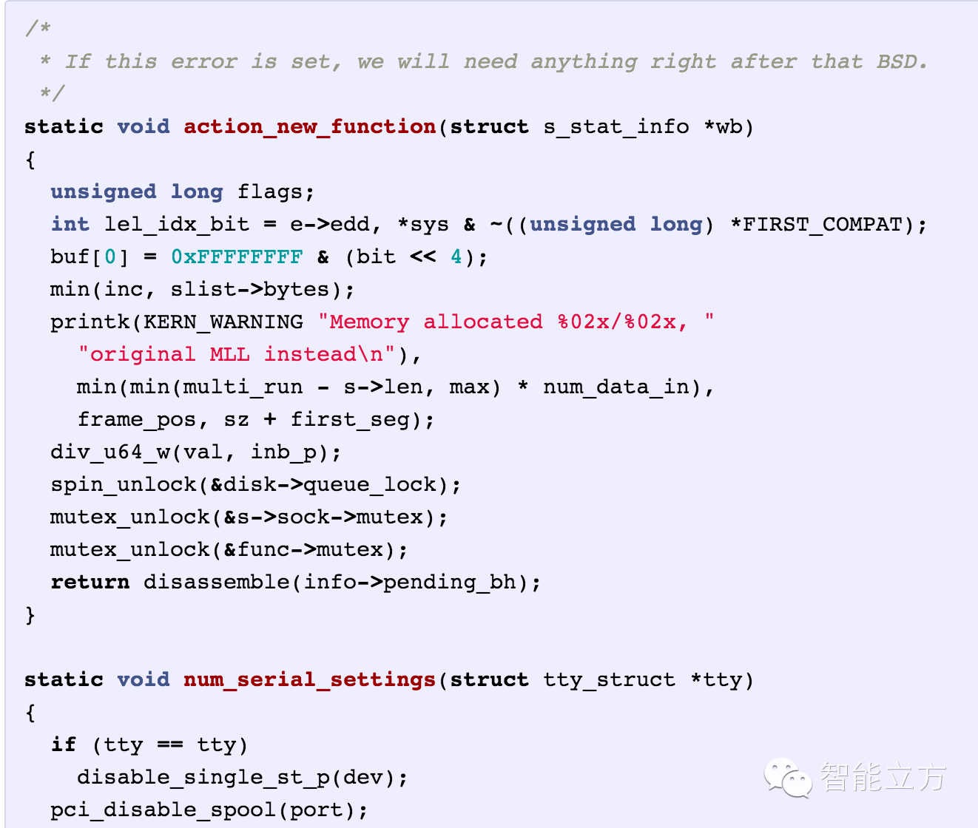
生成LINUX内核代码

Slide 33
作词机
RNN在“学习”过汪峰全部作品后自动生成的歌词
我在这里中的夜里
就像一场是一种生命的意旪
就像我的生活变得在我一样
可我们这是一个知道
我只是一天你会怎吗
可我们这是我们的是不要为你
我们想这有一种生活的时候
https://github.com/phunterlau/wangfeng-rnn

Slide 34
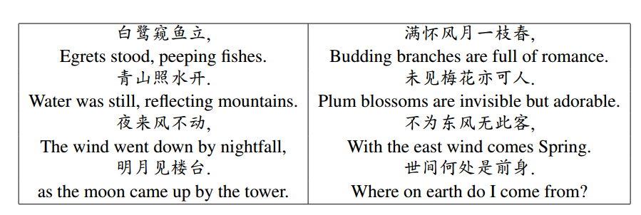
作诗

Slide 35
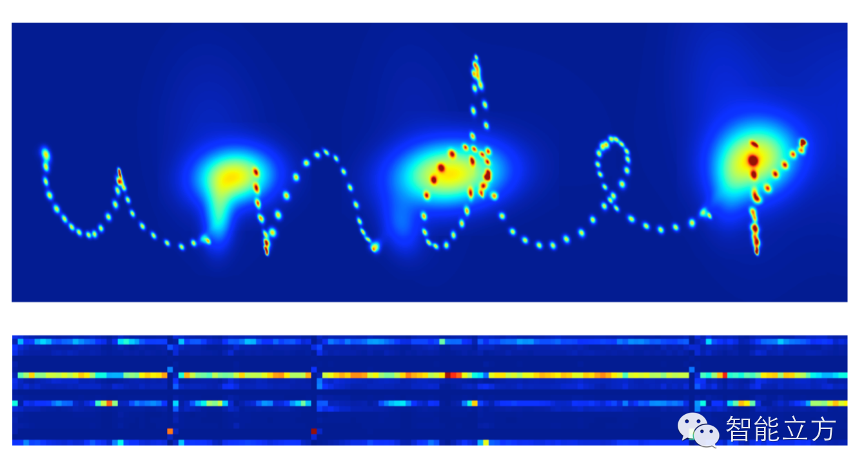
写字
把一个字母的书写轨迹看作是一连串的点。一个字母的“写法”其实是每一个点相对于前一个点的偏移量，记为(offset x, offset y)。再增加一维取值为0或1来记录是否应该“提笔”。

Slide 36
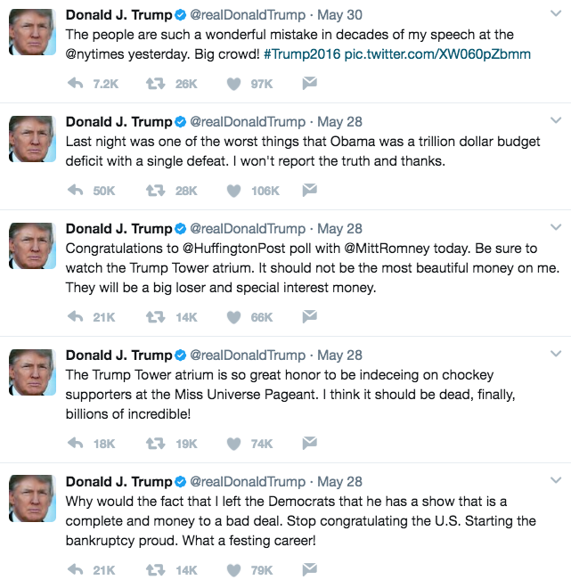
Making Neural Nets Great Again
Notes:
one of these is a real tweet

Slide 37
https://nndl.github.io/

